Slide 1
2021 YILI
YÖNETİMİN GÖZDEN GEÇİRME TOPLANTISI
(YGG)
YAZI İŞLERİ MÜDÜRLÜĞÜ

Slide 2
MİSYON-VİZYON-POLİTİKA
BİRİMİN MİSYONU
Yazışmaların ve birimin yürüttüğü diğer iş ve işlemlerin mevzuata uygun, anlaşılır bir dille yapılması, sonuç odaklı olunarak ve yasal mevzuatı yakından takip ederek kaliteli hizmet sunmak.
BİRİMİN VİZYONU
Güçlü kurumsal kimlik ve kültürünün gelişmesine katkıda bulunan, hizmette verimliliği, devamlılığı ve uyumu esas alan, bilgi ve teknolojiye hakim, güvenilir ve hesap verilebilir olmak
ÇALIŞMA POLİTİKASI
Üniversitemizin hedef ve stratejileri doğrultusunda, benimsenen kalite ilkelerine uyarak hizmet ve faaliyetleri sürekli iyileştirmek.

Slide 3
SWOT (GZFT) ANALİZİ
GÜÇLÜ YÖNLER | ZAYIF YÖNLER | FIRSATLAR | TEHDİTLER
G1- Alanında deneyimli (Mevzuata hakim-İş takibi kuvvetli) personele sahip olmak | Z1- Müdürün ayrı çalışma ofisinin olmaması | F1- YÖK Denetimi | T1- Kurum ve kuruluşlardan eksik ve geç ulaşan belge ve bilgilerin varlığı.
G2- Personel arası iletişimin güçlü olması | Z2-Arşiv Yönergesi kapsamında yürütülecek arşiv çalışmalarında deneyimli personel olmaması | F2- Belgelerin EBYS üzerinden gönderilmesi ve süreci tüm ilgililerin takip etmesi, tıkanıklığın hangi birimden kaynaklandığının görülmesi. | T2-Gizli/önemli belgelerin birim içinde dosyalayan personel tarafından bilgi verilmeden dosyalanması
G3- Belgelerin EBYS üzerinden gönderilmesinin zaman verimliliği sağlaması
G4- Ofiste bulunan evrakların doğru ve düzgün dosyalanması
G5- Birimde bulunan tüm personelin yürütülen her süreçte birbirini ikame edecek bilgi ve detaylara hakim olması
G6- Birimde yürütülen tüm sürecin üst yönetimin kontrolünden geçerek tamamlanması sebebiyle hata riskinin minimum düzeyde olması
G7- Departmanlarla olan uyumun iş akışını hızlandırması ve kolaylaştırması

Slide 4
PAYDAŞ BEKLENTİLERİ
PAYDAŞ ADI | PAYDAŞ OLMA NEDENİ | PAYDAŞ BEKLENTİSİ
Rektörlük | Üst Yönetim | Verilen Görevlerin zamanında ve doğru şekilde yerine getirilmesi
Genel Sekreterlik | Üst Yönetim | Verilen Görevlerin zamanında ve doğru şekilde yerine getirilmesi
Akademik Personel | Hizmet alan | Talebinin yerine getirilmesi
İdari Personel | Hizmet alan | Yazılarının zamanında yazılması ve doğru şekilde havale edilmesi
Yazı İşleri Personeli | Hizmeti Üreten | Motivasyon, kariyer, ücret, devamlılık
Tüm Kamu Kurum ve Kuruluşları | Mevzuat / Hizmet | Bilgi / Belge İstemi
YÖK | Mevzuat | İşleyişin YÖK Mevzuatına Uygunluğu

Slide 5
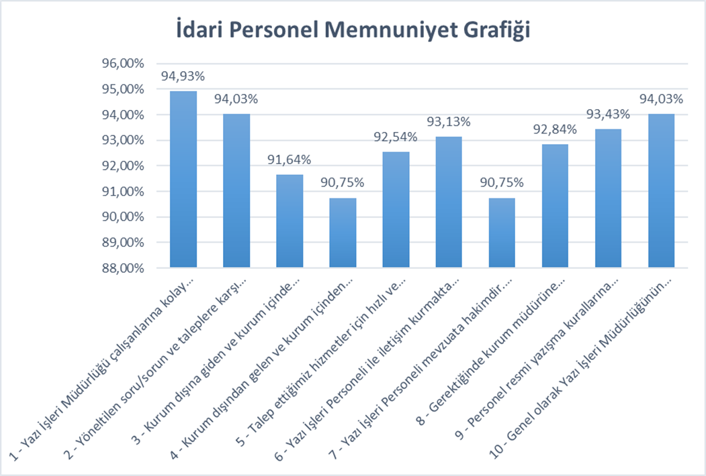
PAYDAŞ GERİBİLDİRİMLERİ
(ANKET ANALİZLERİ)

Slide 6
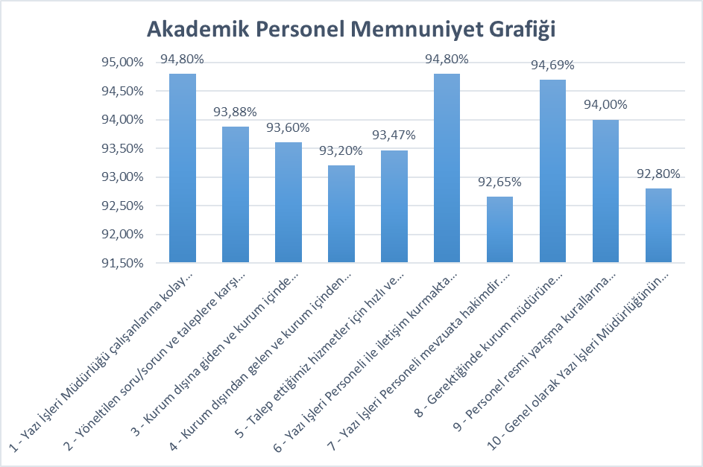
PAYDAŞ GERİBİLDİRİMLERİ
(ANKET ANALİZLERİ)

Slide 7
DÜZELTİCİ-ÖNLEYİCİ FAALİYETLER
Denetim sürecinde minör ve majör olarak tespit edilen uygunsuzluk bulunmamaktadır. DF açılmamıştır.

Slide 8
İÇ DENETİM SONUCUNA DAYALI ÖZ DEĞERLENDİRME ve GÖRÜŞLERİNİZ
İç denetimde %99 başarı oranıyla başarılı bir denetim süreci geçirilmiştir.

